Slide 1



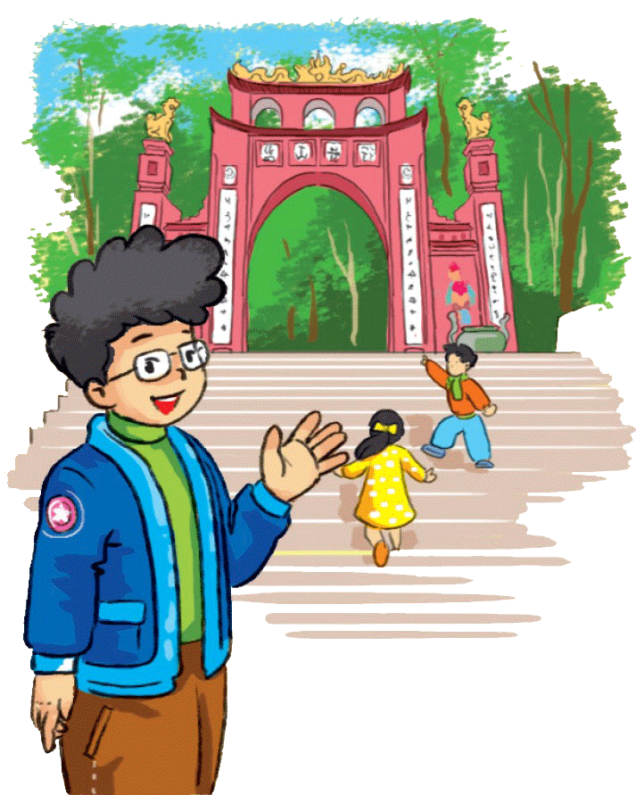


Slide 2


Yêu cầu cần đạt
Xác định được vị trí của di tích Đền Hùng trên bản đồ hoặc lược đồ, thời gian, địa điểm tổ chức lễ giổ Tổ Hùng Vương hiện nay.
1
Đọc sơ đồ khu di tích, xác định được một số công trình kiến trúc chính trong khu di tích Đền Hùng.
2

Slide 3



Slide 4

Dù ai đi ngược về xuôi
Nhờ ngày giỗ tổ mùng Mười tháng Ba
Câu ca dao gợi cho em nhớ đến lễ hội nào ở nước ta?
Chia sẻ điều em biết về lễ hội này.
Notes:
Th

Slide 5
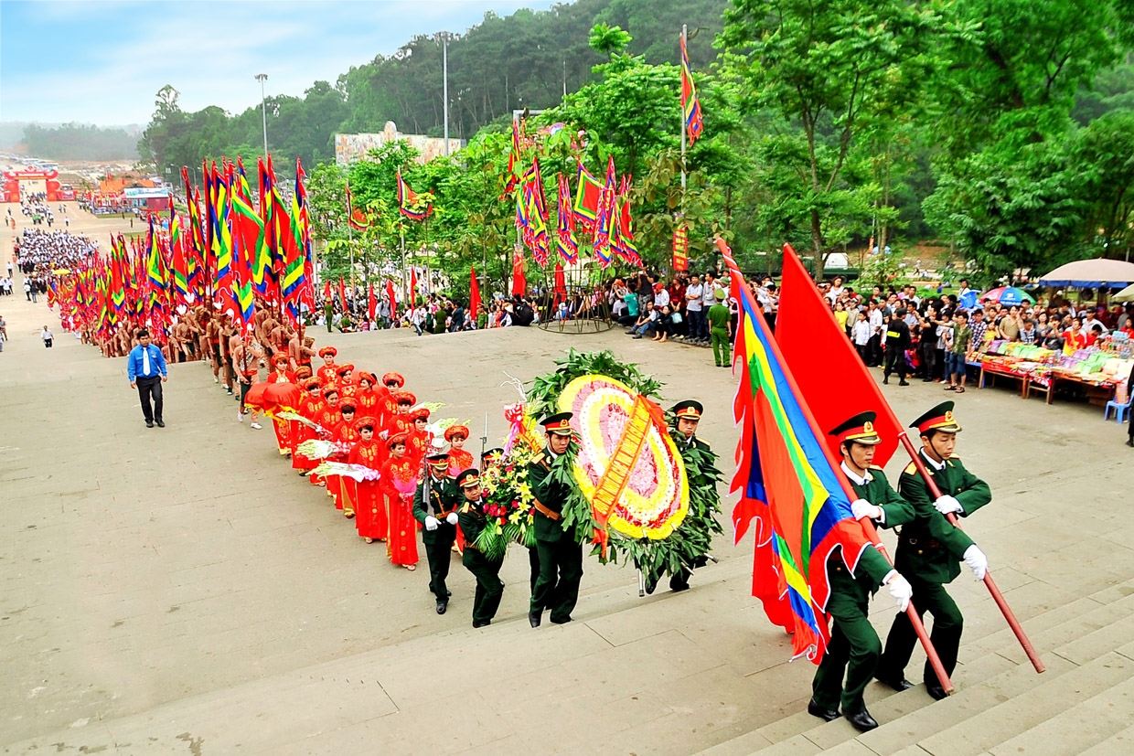
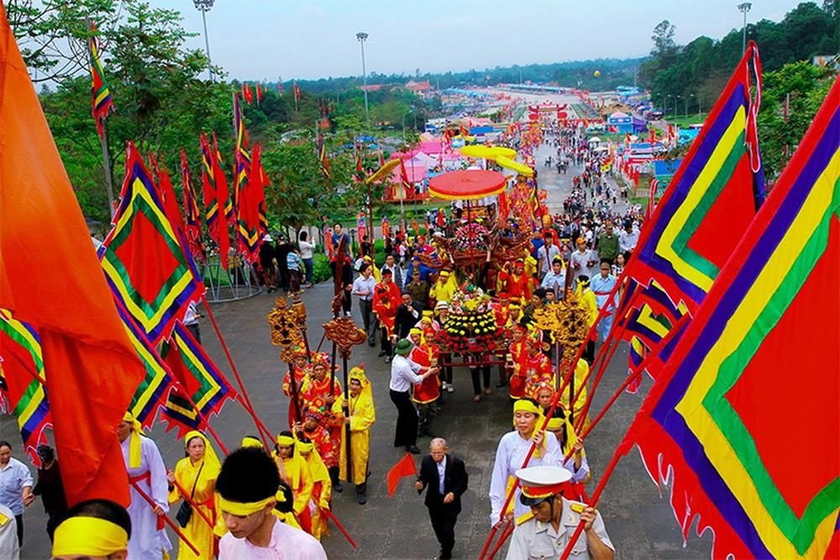
Câu ca dao gợi nhớ đến Lễ hội Đền Hùng ở tỉnh Phú Thọ.
Lễ hội diễn ra từ ngày 1 đến hết ngày 10 tháng 3 âm lịch, việc tế lễ được tổ chức rất trọng thể vào ngày chính hội (10/3).
Lễ hội mang tính chất quốc gia, nhằm suy tôn và tưởng nhớ công lao dựng nước của các vua Hùng.

Slide 6


Slide 7

Hoạt động 1: Khu di tích Đền Hùng

Slide 8
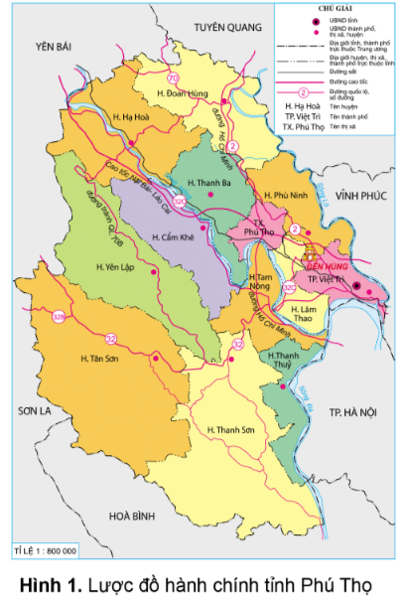
Đọc thông tin và quan sát Hình 1, em hãy xác định vị trí của khu di tích Đền Hùng trên lược đồ.
Khu di tích Đền Hùng nằm trên địa bàn thành phố Việt Trì, huyện Lâm Thao và huyện Phù Ninh, tỉnh Phú Thọ.

Slide 9


Slide 10
Hoạt động 2: Xác định vị trí công trình kiến trúc chính trong khu di tích Đền Hùng

Slide 11

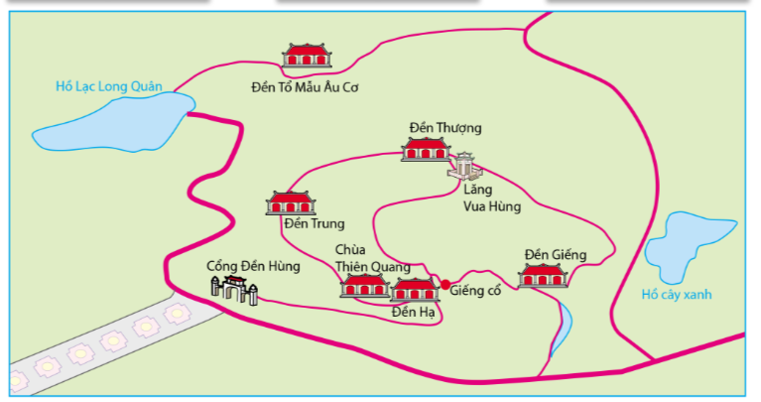
Quan sát hình 2, em hãy xác định một số công trình kiến trúc chính trong khu di tích Đền Hùng ?

Slide 12
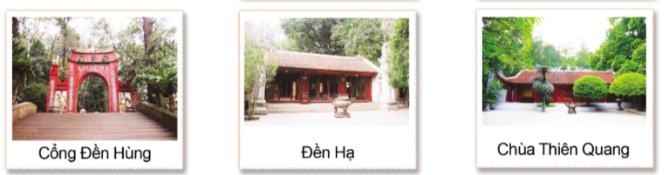
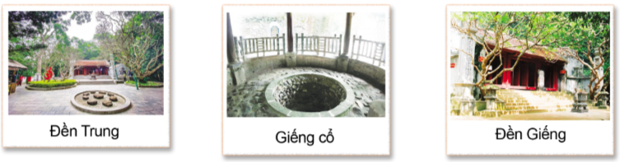
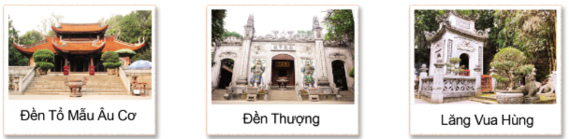
Các công trình kiến trúc chính của khu di tích Đền Hùng:

Slide 13


Slide 14


Trò chơi: “Ai nhanh, ai đúng”

Slide 15
Luật chơi:
Chơi theo tổ, mỗi tổ cử một số bạn tham gia theo lần lượt.
Trong thời gian 1 phút mỗi tổ tìm các thẻ từ gắn tên các công trình kiến trúc chính trong khu di tích Đền Hùng theo lần lượt lên bảng
Tổ nào tìm đúng và nhanh nhất là thắng cuộc.

Slide 16
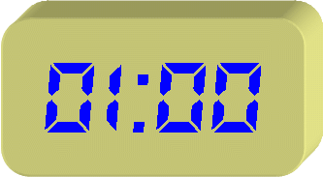
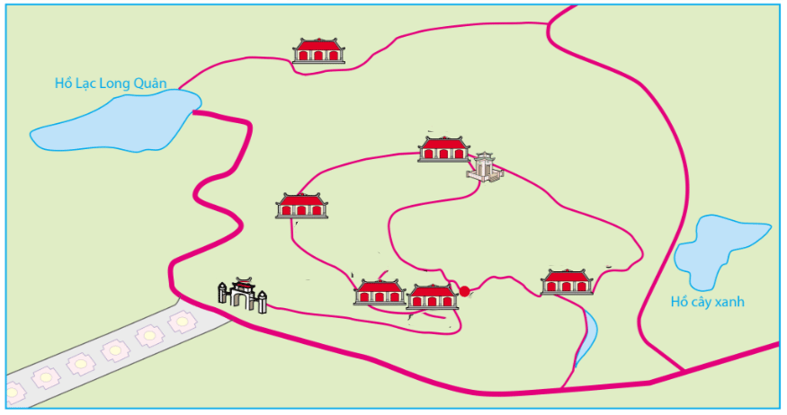

Slide 17


Slide 18


Slide 19

Câu 1: Lễ Giỗ Tổ Hùng Vương được tổ chức vào ngày nào?
A. Mùng 1 tháng 3 âm lịch hàng năm
B. Mùng 10 tháng 3 âm lịch hàng năm
C. Mùng 10 tháng 3 dương lịch hàng năm

Slide 20
Câu 2: Khu di tích đền Hùng nằm trên địa bàn thành phố nào?
Thành phố Tam Nông
Thành phố Vĩnh Yên
C. Thành phố Việt Trì

Slide 21
Câu 3: Từ thời phong kiến, lễ giỗ tổ Hùng Vương được tổ chức nhằm mục đích gì?
A. Ghi nhớ công lao của các vua Hùng
B. Tạo sân chơi cho người dân
C. Ghi nhớ các vị anh hùng dân tộc

Slide 22


GV ĐIỀN VÀO ĐÂY
GV ĐIỀN VÀO ĐÂY
GV ĐIỀN VÀO ĐÂY

Slide 23


